Slide 1
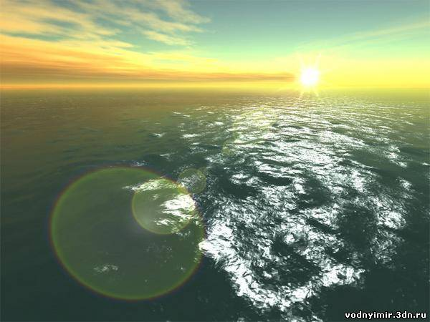
Свойства вод
Мирового океана

